Slide 1
第 1 章 计算机系统结构的基本概念
1.1 计算机系统的多级层次结构
1.2 计算机系统结构、组成与实现
1.3 计算机系统的软硬取舍、性能评测及定量设计原理
1.4 软件、应用、器件对系统结构的影响
1.5 系统结构中的并行性发展和计算机系统的分类

Slide 2
1.1 计算机系统的多级层次结构
现代通用的计算机系统是由紧密相关的硬件和软件组成的。从使用语言的角度，可以将系统看成是按功能划分的多层机器级组成的层次结构，如图1-1 所示。
“机器”被定义为是能存储和执行相应语言程序的算法和数据结构的集合体。
对于一个具体的计算机系统，层次的多少会有所不同。

Slide 3
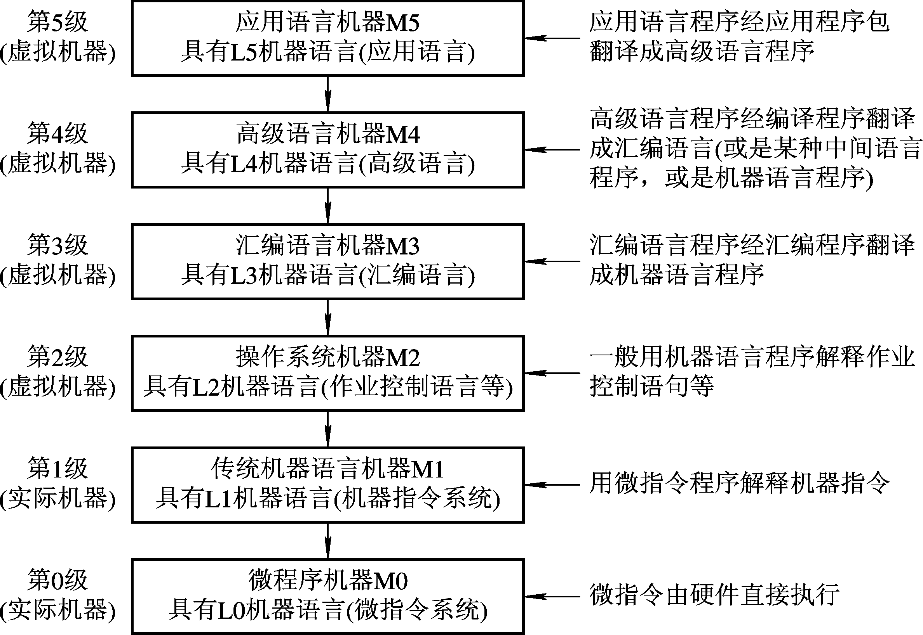
图 1.1 计算机系统的多级层次结构

Slide 4
第0级
实际机器
微程序机器M0
具有L0机器语言（微指令系统）
微指令由硬件直接执行

Slide 5
第1级
实际机器
传统机器M1
具有L1机器语言（机器指令系统）
由微指令程序解释机器指令
第0级
实际机器
微程序机器M0
具有L0机器语言（微指令系统）
微指令由硬件直接执行

Slide 6
第2级
虚拟机器
操作系统机器M2
具有L2机器语言（作业控制语言等）
一般用机器语言程序解释作业控制语句
第1级
实际机器
传统机器M1
具有L1机器语言（机器指令系统）
由微指令程序解释机器指令
第0级
实际机器
微程序机器M0
具有L0机器语言（微指令系统）
微指令由硬件直接执行

Slide 7
第3级
虚拟机器
汇编语言机器M3
具有L3机器语言（汇编语言）
汇编语言程序经汇编程序翻译成机器语言程序
第2级
虚拟机器
操作系统机器M2
具有L2机器语言（作业控制语言等）
一般用机器语言程序解释作业控制语句
第1级
实际机器
传统机器M1
具有L1机器语言（机器指令系统）
由微指令程序解释机器指令
第0级
实际机器
微程序机器M0
具有L0机器语言（微指令系统）
微指令由硬件直接执行

Slide 8
第4级
虚拟机器
高级语言机器M4
具有L4机器语言（高级语言）
高级语言程序经编译程序翻译成汇编语言（或是某种中间语言程序，或是机器语言程序）
第3级
虚拟机器
汇编语言机器M3
具有L3机器语言（汇编语言）
汇编语言程序经汇编程序翻译成机器语言程序
第2级
虚拟机器
操作系统机器M2
具有L2机器语言（作业控制语言等）
一般用机器语言程序解释作业控制语句
第1级
实际机器
传统机器M1
具有L1机器语言（机器指令系统）
由微指令程序解释机器指令
第0级
实际机器
微程序机器M0
具有L0机器语言（微指令系统）
微指令由硬件直接执行

Slide 9
第5级
虚拟机器
应用语言机器M5
具有L5机器语言（应用语言）
应用语言程序经应用程序包翻译成高级语言程序
第4级
虚拟机器
高级语言机器M4
具有L4机器语言（高级语言）
高级语言程序经编译程序翻译成汇编语言（或是某种中间语言程序，或是机器语言程序）
第3级
虚拟机器
汇编语言机器M3
具有L3机器语言（汇编语言）
汇编语言程序经汇编程序翻译成机器语言程序
第2级
虚拟机器
操作系统机器M2
具有L2机器语言（作业控制语言等）
一般用机器语言程序解释作业控制语句
第1级
实际机器
传统机器M1
具有L1机器语言（机器指令系统）
由微指令程序解释机器指令
第0级
实际机器
微程序机器M0
具有L0机器语言（微指令系统）
微指令由硬件直接执行

Slide 10
第5级
虚拟机器
应用语言机器M5
具有L5机器语言（应用语言）
应用语言程序经应用程序包翻译成高级语言程序
操作系统已发展成用高级语言编写，为何在层次结构中放置在汇编机器级和传统机器级之间？
第4级
虚拟机器
高级语言机器M4
具有L4机器语言（高级语言）
高级语言程序经编译程序翻译成汇编语言（或是某种中间语言程序，或是机器语言程序）
第3级
虚拟机器
汇编语言机器M3
具有L3机器语言（汇编语言）
汇编语言程序经汇编程序翻译成机器语言程序
第2级
虚拟机器
操作系统机器M2
具有L2机器语言（作业控制语言等）
一般用机器语言程序解释作业控制语句
第1级
实际机器
传统机器M1
具有L1机器语言（机器指令系统）
由微指令程序解释机器指令
第0级
实际机器
微程序机器M0
具有L0机器语言（微指令系统）
微指令由硬件直接执行

Slide 11
问：操作系统已发展成用高级语言编写，为何在层次结构中放置在汇编机器级和传统机器级之间？
答：操作系统程序虽然已经发展成用高级语言编写（如C语言），但最终要用机器语言程序或微指令程序来解释。它提供了传统机器级没有，但汇编语言和高级语言使用和实现所用的基本操作、命令和数据结构，例如，文件管理、存储管理、进程管理等，因此放到汇编机器级和传统机器级之间是合适的。

Slide 12
人与多级层次结构的比较 这种联系很不科学，只是让大家轻松一下
计算机系统
人
应用语言级
为人民服务级
高级语言级
读书、学习级
汇编语言级
语言、思维级
操作系统级
生理功能级
传统机器级
人体器官级
微程序机器级
细胞组织级
电子线路级
分子级

Slide 13
小结1
翻译(Translation)是先用转换程序将高一级机器级上的程序整个地变换成低一级机器级上等效的程序，然后再在低一级机器级上实现的技术。
N+1-》N 执行无需访问N+1速度快
解释(Interpretation)则是在低级机器级上用它的一串语句或指令来仿真高级机器级上的一条语句或指令的功能，是通过对高级的机器级语言程序中的每条语句或指令逐条解释来实现的技术。
每条N+1-》N，取指，执行，再取指，再执行 适合交互

Slide 14
从设计人员看到的层次
小结2

Slide 15
小结3
实际机器：由硬件和固件实现的机器。
固件，有软件功能的硬件，如固化在只读存储器
上的软件。
虚拟机器：以软件为主实现的机器。
有些操作也可用硬件或固件实现，如操作系统的
某些命令采用微指令实现。

Slide 16
小结4
应用
软件
应用语言级
L5虚拟机
翻译（应用程序包）
高级语言级
L4虚拟机
虚拟机器
翻译（编译程序）
系统
软件
汇编语言级
L3虚拟机
翻译（汇编程序）
操作系统级
L2虚拟机
部分解释
软硬件交界面
硬件
传统机器级
物理机器
实际机器
解释
固件
微程序机器级
硬件直接执行
电子线路

Slide 17
将计算机系统看成是多级机器构成的层次结构推动了计算机系统结构的发展。例如：
可以重新调整软、硬件比例，为应用语言级、高级语言级、操作系统级提供更多更好的硬件支持，改善硬、器件迅速发展而软件日益复杂、开销过大的状况；
直接用硬件或固件实现，发展高级语言机器或操作系统计算机结构。由于层次中每一级都有其自己的用户、实现方法和指令系统，因此可让各虚拟机器级用真正的实处理机代替，摆脱以往各级功能都在同一台实际机器上实现的状况，发展多处理机、分布处理、计算机网络等系统结构。

